Slide 1
শ্বাগতম

Slide 2
শিক্ষক পরিচিটি
মহি উদ্দিন
প্রভাষক,আরবি
মহিষখালা আলিম মাদরাসা হরিনাথপুর হিজলা বরিশাল

Slide 3
পাঠ পরিচিতি
বিষয়ঃ হাদিশ
শ্রেনীঃ আলিম
অধ্যয়ঃ ১ম
কিতাবুল ঈমান থেকে আলোচনা
উপস্থিতঃ ৪২ জন
সময়ঃ ৪৫ মিনিট
তারিখঃ ২৩/০৬/২০২১

Slide 4
ছবি গুলো লক্ষকরি

Slide 5
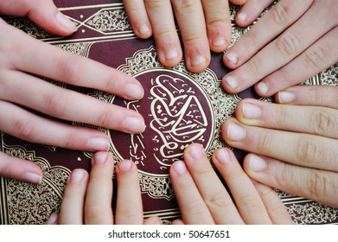
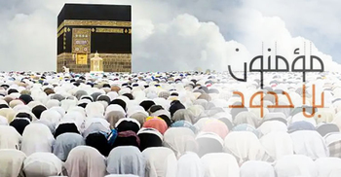
ছবি গুলো লক্ষকরি

Slide 6
আমরা ছবি গুলো লক্ষকরি
স্তম্বগুলো
স্তমগুলো কি?

Slide 7
আমরা ছবি গুলো লক্ষকরি
কালিমা
নামাজ
স্তম্বগুলো

Slide 8
আমাসের আজকের পাঠ
ঈমান তথা (কিতাবুল ঈমান)
ঈমান কি?

Slide 9
শিখনফল
এই পাঠ শেষ শিক্ষার্থীরা যা বলতে পারবে

Slide 10
আমাদের আজকের পাঠ

Slide 11
একক কাজ

Slide 12
জোরায় কাজ
কালিমার তাঁত পরর্জ্য লিখ

Slide 13
দলিয় কাজ
লিখো

Slide 14
বাড়ীর কাজ
ঈমান কি?
ঈমানের স্থম্বগুলোর বিবরোন দাও
স্থম্ব কাকে বলে

Slide 15
ধন্যবাদ

